Slide 1
第2章 晶体管及基本放大电路

Slide 2
2 晶体管及基本放大电路
2.1 晶体管
2.2 放大的概念及主要技术指标
2.3 放大电路的组成和工作原理
2.4 放大电路的分析方法
2.5 放大电路静态工作点的稳定问题
2.6 共集电极放大电路和共基极放大电路
2.7 复合管 及其放大电路
2.8 放大电路的频率响应

Slide 3
2.5 放大电路静态工作点的稳定问题
2.5.1 固定偏流放大电路的优缺点
2.5.2 温度对静态工作点的影响
2.5.3 典型的静态工作点稳定电路
一、稳定工作点原理
二、静态工作点的估算
三、动态参数的估算

Slide 4
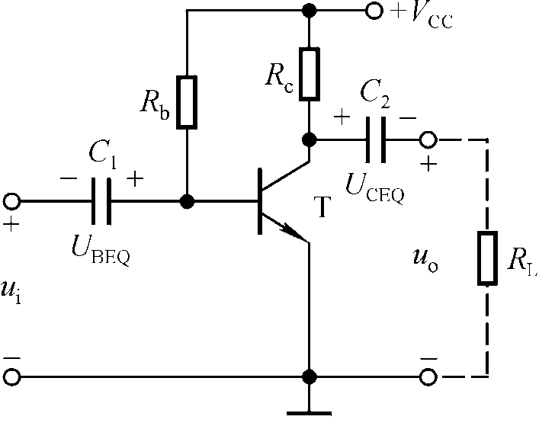
2.5.1 固定偏流放大电路的优缺点
优点是: 电路结构简单，调试方便，只要适当改变基极偏置电阻R_{b}的大小，即可改变偏流I_{B}，使静态工作点处于合适位置，保证放大电路有较好的动态性能。
缺点是: 当更换三极管或环境温度变化引起管子参数变化时，放大电路的静态工作点会发生移动，严重时会使放大电路不能正常工作。

Slide 5
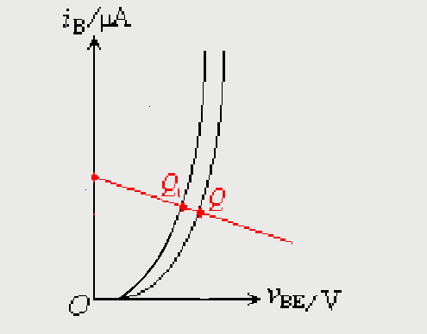

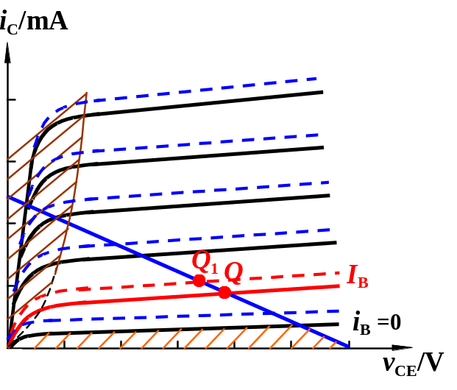
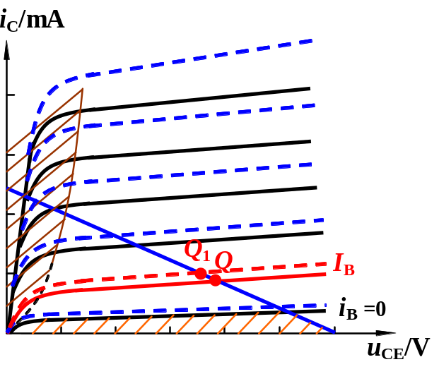
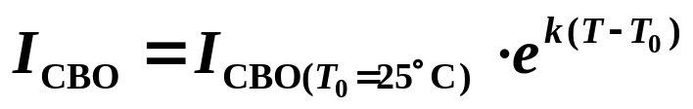

2.5.2 温度对静态工作点的影响
1. 温度变化对I_{CBO}的影响
温度T ↑ → 输出特性曲线上移
总之：
2. 温度变化对输入特性曲线的影响
I_{CBO} ↑ → I_{CEO} ↑
温度T ↑ → 输入特性曲线左移
T ↑ → U_{BE} ↓ → I_{B} ↑ → I_{C} ↑
3. 温度变化对β 的影响
温度每升高1 °C ， β 要增加0.5%∼1.0%
β ↑
温度T ↑ → 输出特性曲线族间距增大

Slide 6


温度升高将导致 I_{C} 增大，Q 上移。波形容易失真。
i_{C}
T = 20 °C
T = 50 °C
i_{B}
Q
O
V_{CC}
u_{CE}
晶体管在不同环境温度下的输出特性曲线

Slide 7
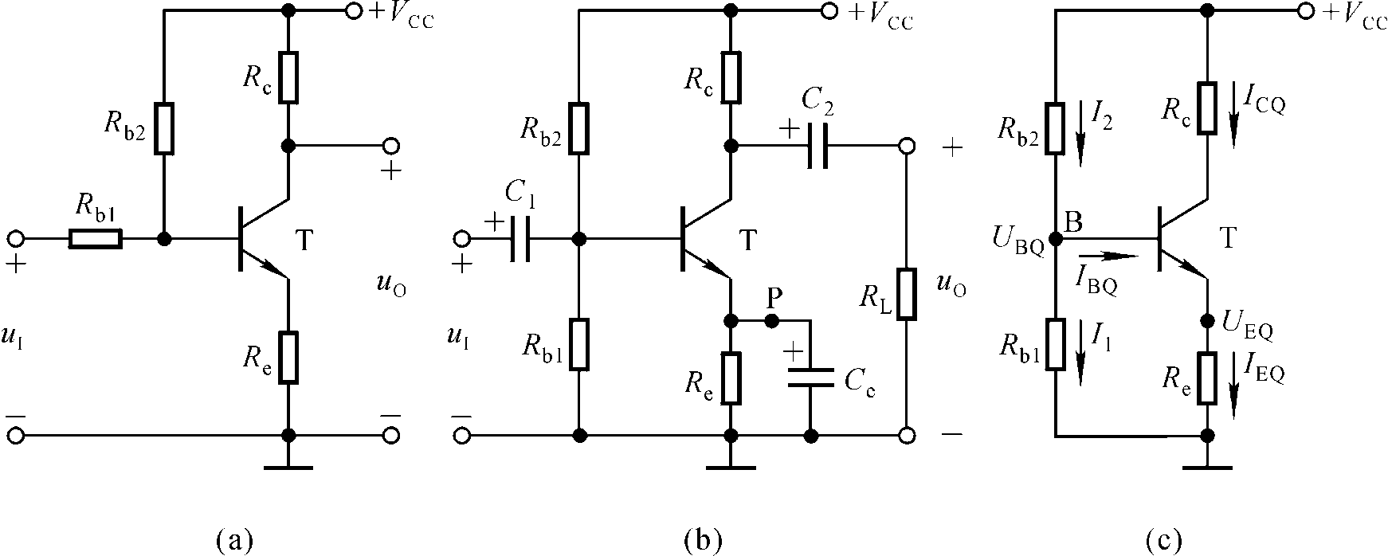
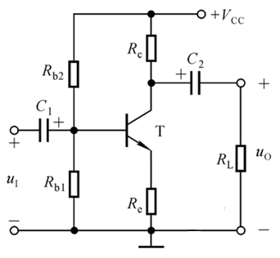
1. 电路组成
2.5.3典型的静态工作点稳定电路
稳定Q点常引入直流负反馈或温度补偿的方法使I_{BQ}在温度变化时与I_{CQ}产生相反的变化。
耦合电容，在直流路中视为开路。

Slide 8

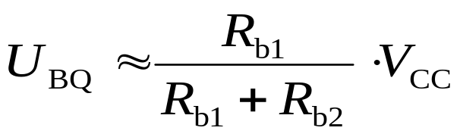
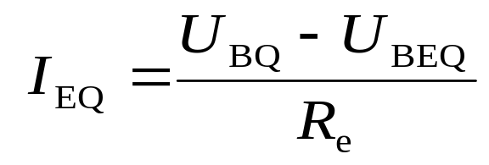
2. 稳定原理
2.5.3典型的静态工作点稳定电路
为了稳定Q点，通常I₁>> I_{B}，即I₁≈ I₂；因此
基本不随温度变化。
T(℃)↑→I_{C}↑→U_{E} ↑→U_{BE}↓（U_{B}基本不变）→ I_{B} ↓→ I_{C}↓

Slide 9
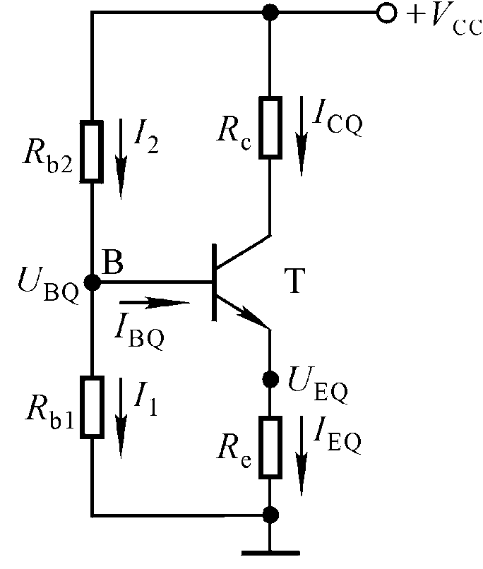
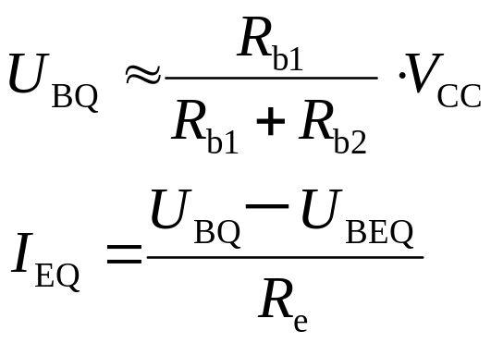
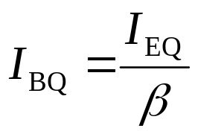
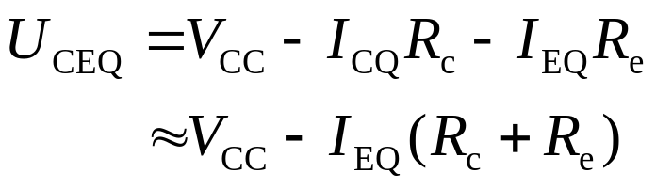
3. Q点分析
2.5.3典型的静态工作点稳定电路
什么条件下成立？
发射极偏置放大电路

Slide 10
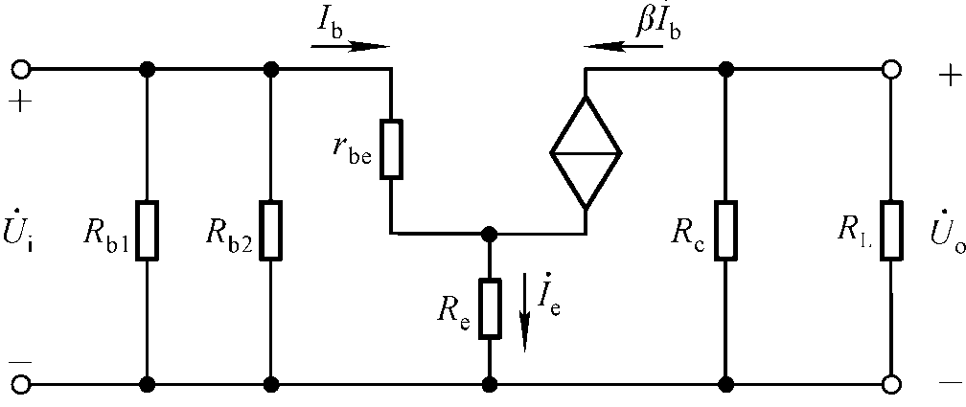
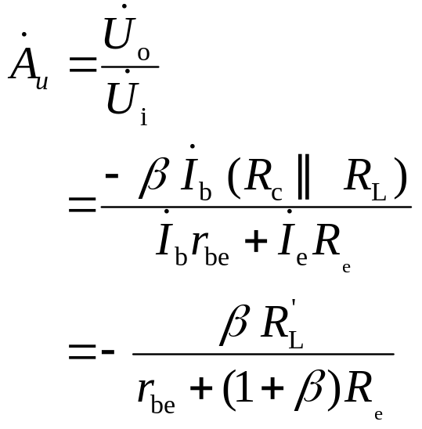


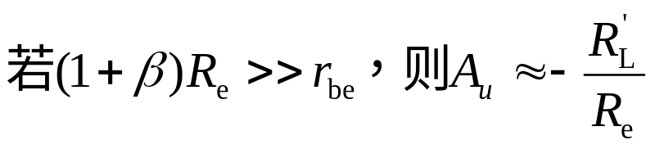
4. 动态分析
利?弊?

Slide 11
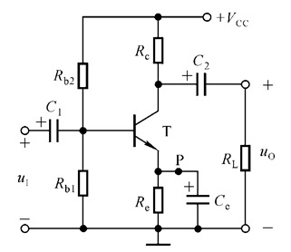
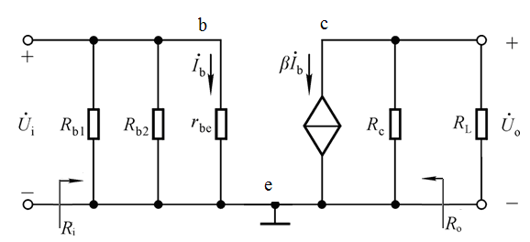
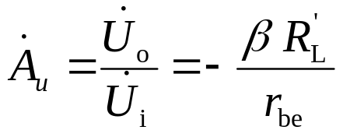

4. 具有旁路电容的发射极偏置放大电路

Slide 12
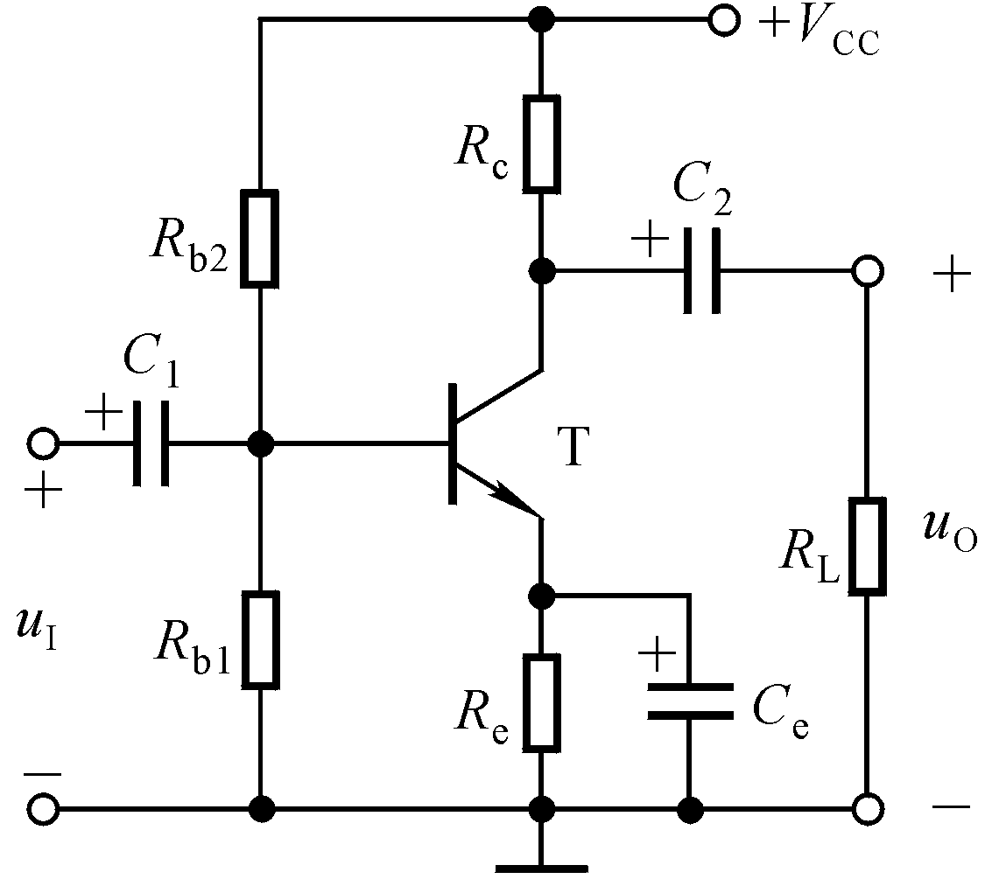
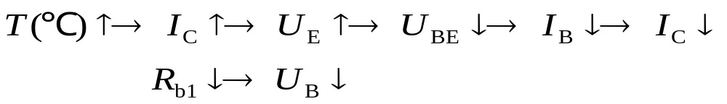
讨论1
图示放大电路的工作点稳定原理。（设Rb1为温度敏感电阻）

Slide 13
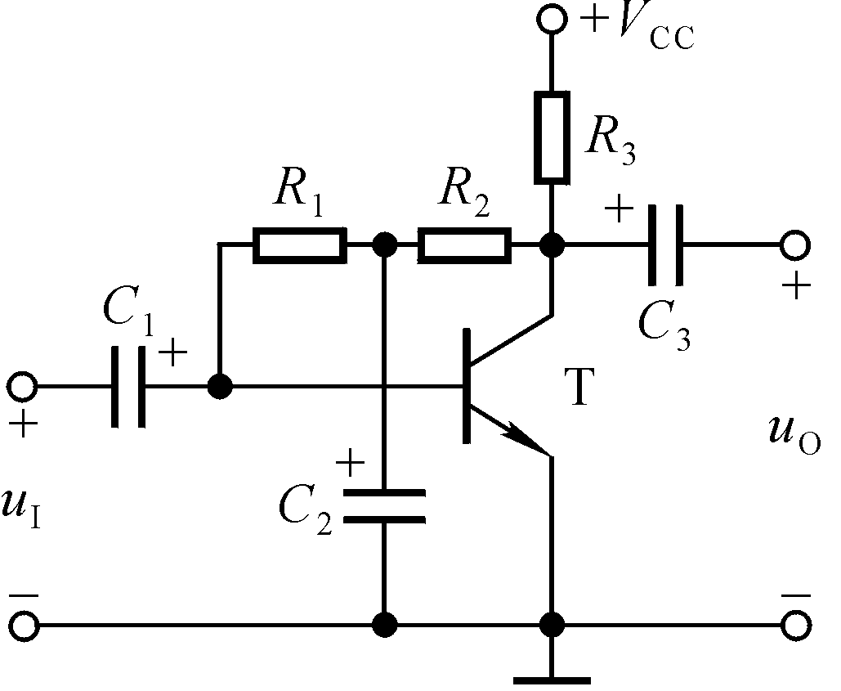
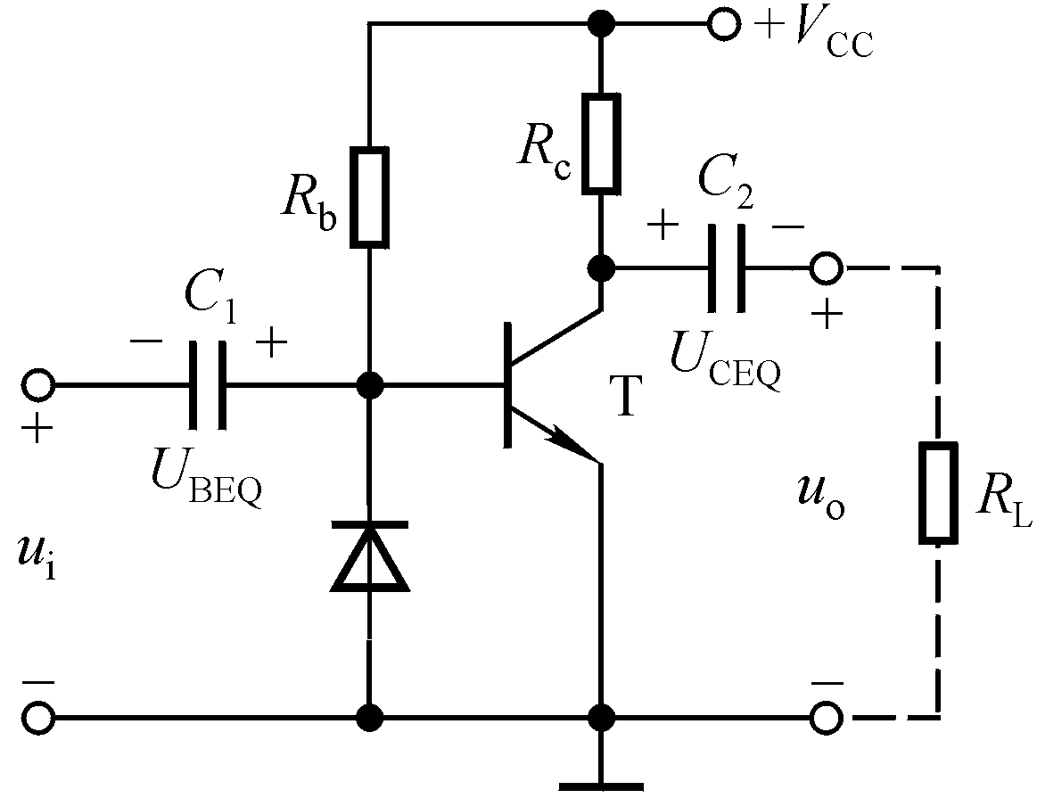
讨论2
图示两个电路中是否采用了措施来稳定静态工作点？
若采用了措施，则是什么措施？

Slide 14
2.6 共集电极和共基极放大电路
2.6.1 基本共集电极电路
• 一、电路结构
• 二、静态分析
• 三、动态分析
2.6.2 基本共基极电路
• 一、静态分析
• 二、动态分析
2.6.3 三种接法的比较

Slide 15
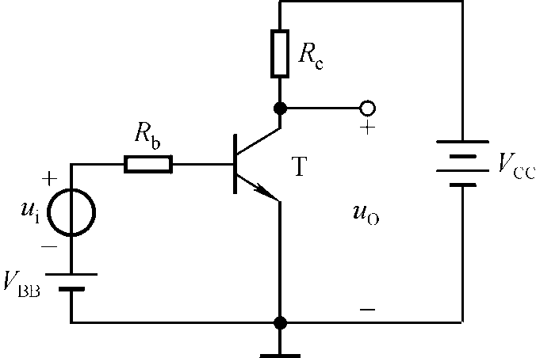
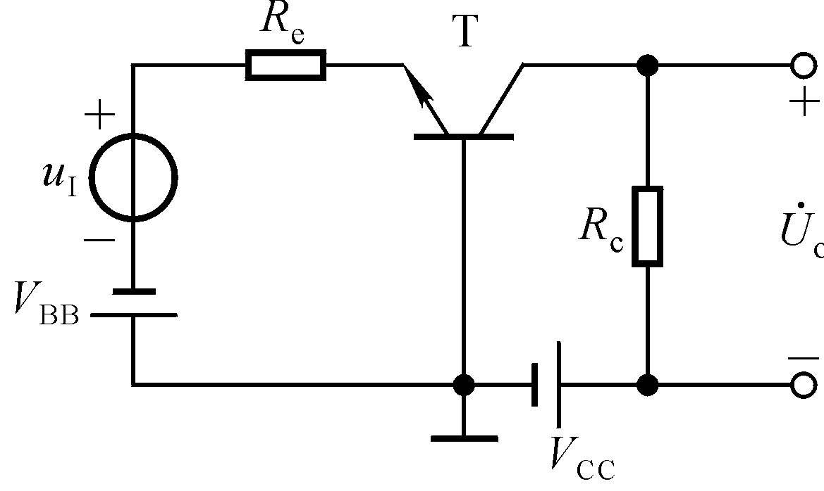
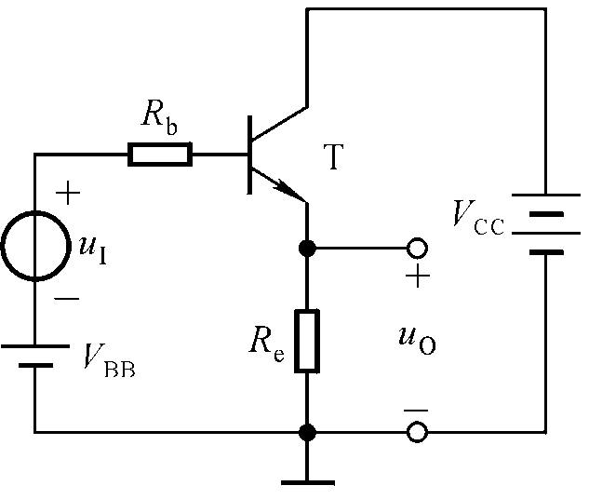
2.6 共集电极和共基极放大电路
共射组态 CE
共基组态 CB
共集组态 CC

Slide 16
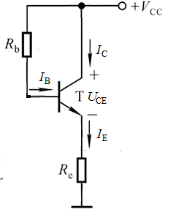
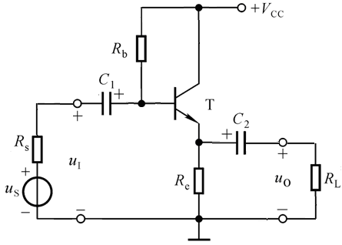
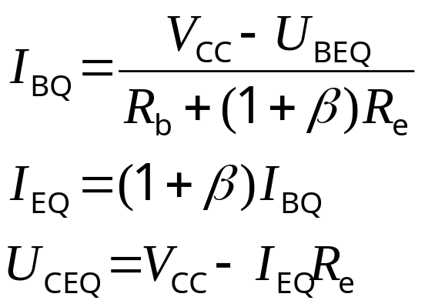
2.6.1 基本共集放大电路
一、电路结构
二、静态分析
Notes:
引导学生列出直流通路的回路方程，说明由此即可求出静态工作点。

Slide 17
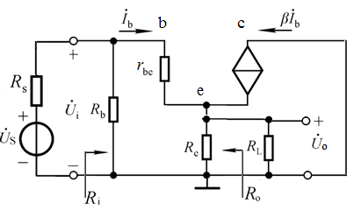
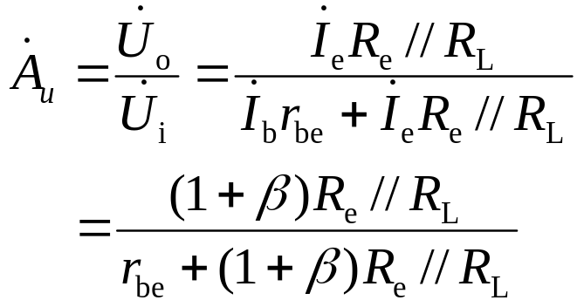
三、动态分析：电压放大倍数
故称之为射极跟随器
Notes:
引导学生列出直流通路的回路方程，说明由此即可求出静态工作点。

Slide 18
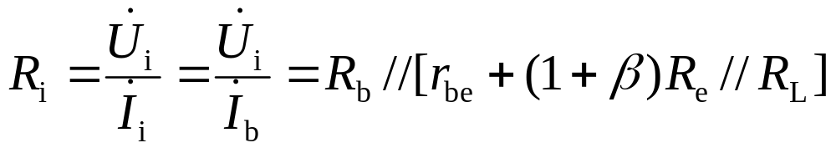

三、动态分析：输入电阻
R_{i}与负载有关！
不带负载电阻

Slide 19
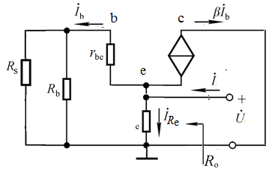
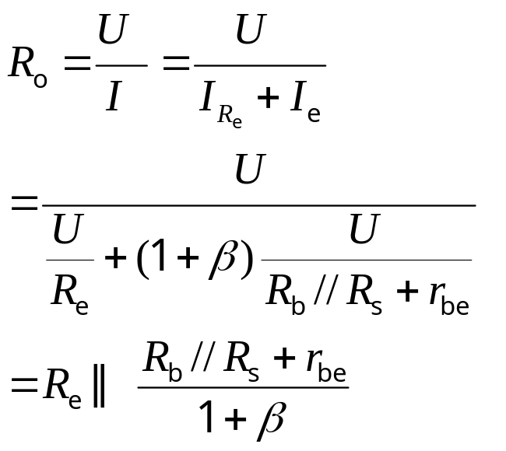
三、动态分析：输出电阻
令U_{s}为零，保留R_{s}，在输出端加U_{o}，得：
R_{o}与信号源内阻有关！
四、特点
输入电阻大，输出电阻小；只放大电流，不放大电压；在一定条件下有电压跟随作用！

